Slide 1
组会汇报
林兴城

Slide 2
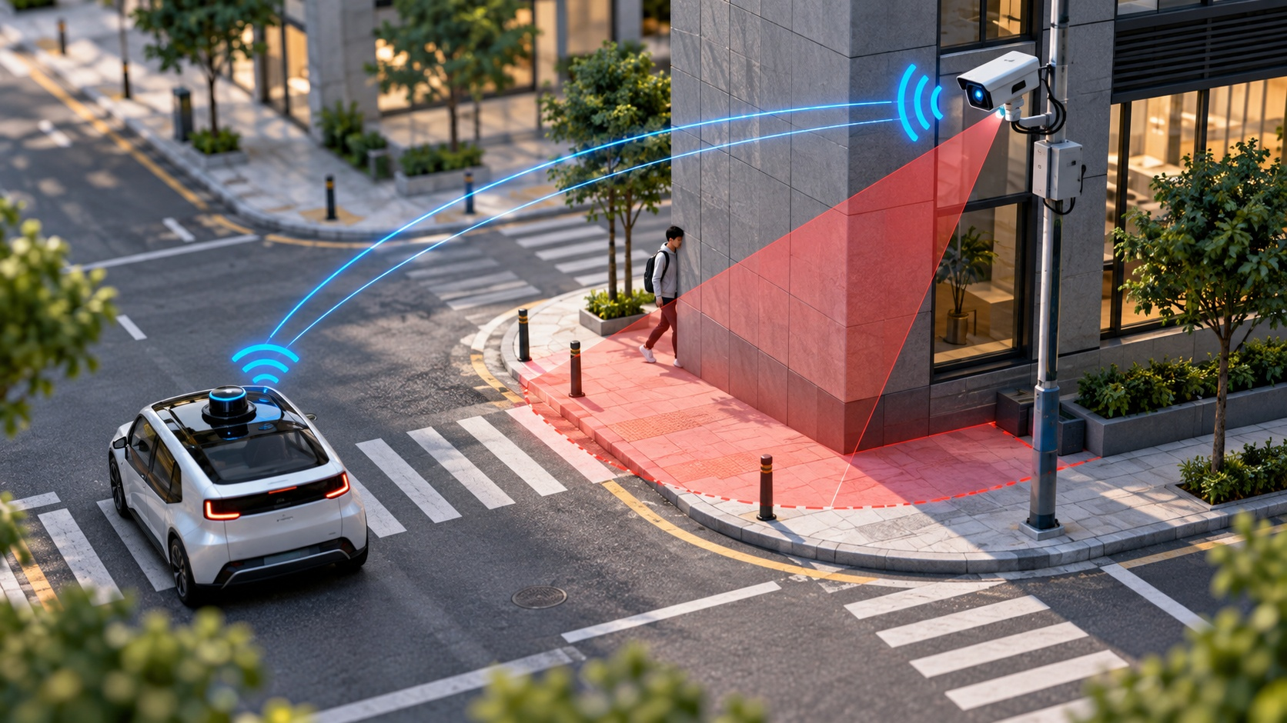
基于车路协同的
“鬼探头”
协同感知方案
车辆看不见，路能看见
面向遮挡盲区的路侧感知 · V2X预警 · 沙盘演示方案
汇报版 / 5–6页结构
Notes:
讲稿：本页用一句话讲清楚主题：不是展示“小车避障”，而是展示“车辆自身看不到时，道路基础设施先看见并提醒车辆”。这是从单车智能升级到车路协同感知。

Slide 3
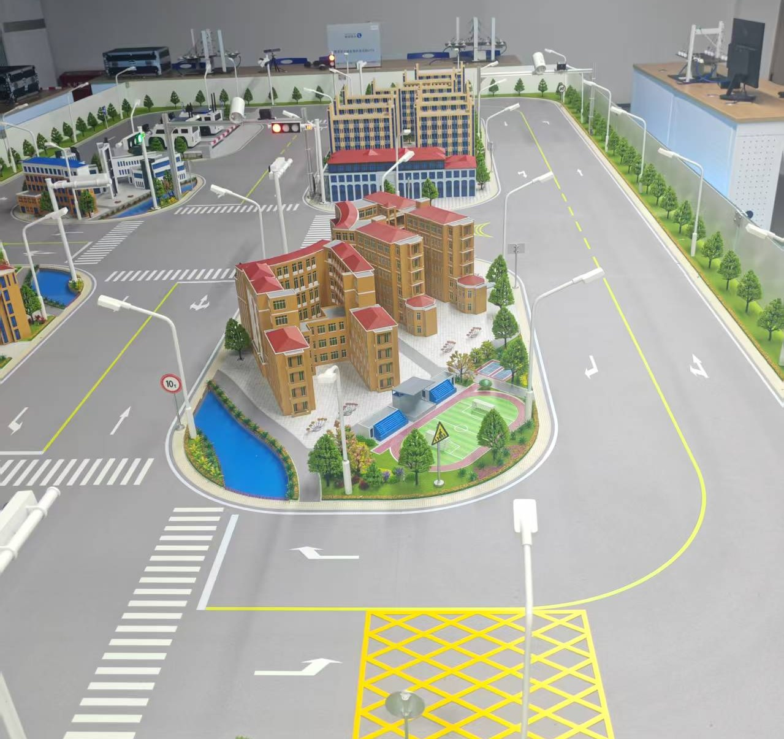
01 为什么选择“鬼探头”场景？
传统演示的局限
功能停留在红绿灯、循迹、简单避障
车辆只能在“看见目标后”再制动
缺少复杂城市道路的真实风险冲突
“鬼探头”的核心痛点
建筑/停靠车辆/绿化带形成非视距盲区，行人或非机动车突然进入冲突区域；单车传感器发现太晚，预警窗口不足。
本方案要展示的核心变化
从“单车被动避障” → “路侧主动预警 + 车辆提前处置”
现有沙盘天然具备遮挡场景：建筑转角、路口、横穿区域、路侧设备位
参考：V2X被用于非视距（NLOS）碰撞风险预警。资料：工研院产业学习网。
基于车路协同的“鬼探头”协同感知方案
车辆看不见，路能看见
Notes:
讲稿：这一页先建立痛点。强调领导看到的不是“小车绕开障碍物”，而是一个真实城市交通痛点：遮挡盲区。我们现有沙盘建筑密集，正好能把这个问题演示出来。

Slide 4
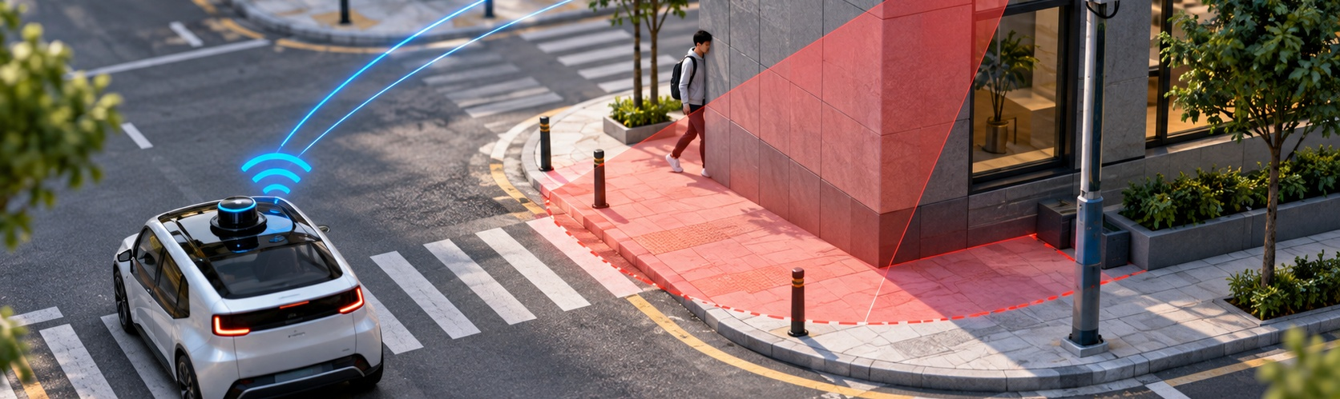
02 总体方案：路侧先感知，车辆早预警
一句话逻辑
不是让车辆“自己硬看出来”，而是让道路基础设施成为车辆的外部眼睛。
路侧摄像头
边缘AI
风险判断
RSU / V2X
小车响应
大屏展示
盲区目标采集
检测/跟踪/识别
TTC/冲突区/等级
广播风险消息
预警/减速/停车
虚拟目标+过程解释
关键能力
看得见盲区
算得出风险
发得到车辆
解释得清楚
路侧摄像头覆盖转角和横穿区
TTC、速度、距离、冲突区域
RSU/V2X下发风险消息
大屏同步展示识别与响应链路
参考：V2I让车辆与道路设施交换信号灯、路况、障碍物等信息。资料：USI Global。
基于车路协同的“鬼探头”协同感知方案
车辆看不见，路能看见
Notes:
讲稿：按流程图讲，从左到右说明系统闭环。重点是“以路补车”：车辆不需要独立解决所有遮挡问题，路侧设备发现风险后通过V2X提前发给车。

Slide 5
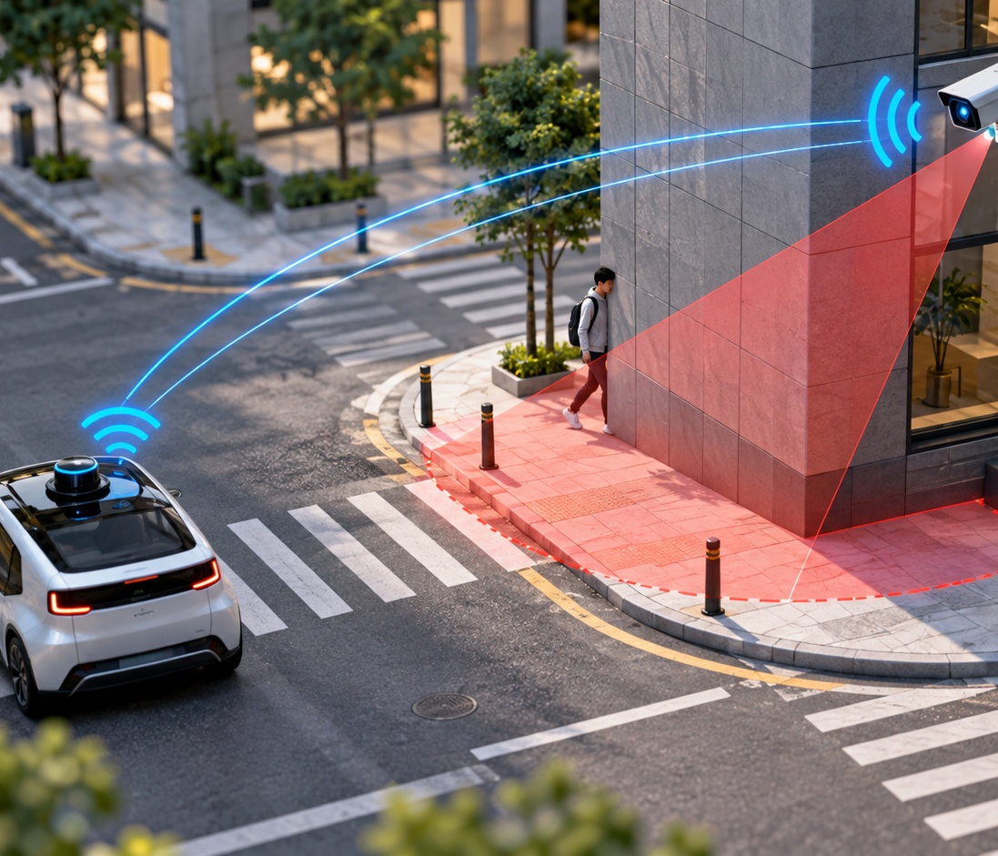
03 现场演示脚本：6步让领导看懂
1
小车正常行驶
2
行人从盲区出现
沿既定路线接近建筑转角
小车本车视角暂时不可见
3
路侧摄像头先发现
4
计算风险等级
边缘AI识别目标类型与轨迹
TTC=2.3s，风险等级：高
5
RSU/V2X发出预警
6
车辆减速/停车
向小车下发“右前方盲区风险”
大屏显示虚拟目标与处置结果
建议在沙盘中选择建筑转角或学校/医院门口作为冲突区域
基于车路协同的“鬼探头”协同感知方案
车辆看不见，路能看见
Notes:
讲稿：这一页按演示动作顺序讲。实际演示时可以先让小车通过一次不预警，再打开协同感知系统对比，让领导感受到预警提前量。

Slide 6
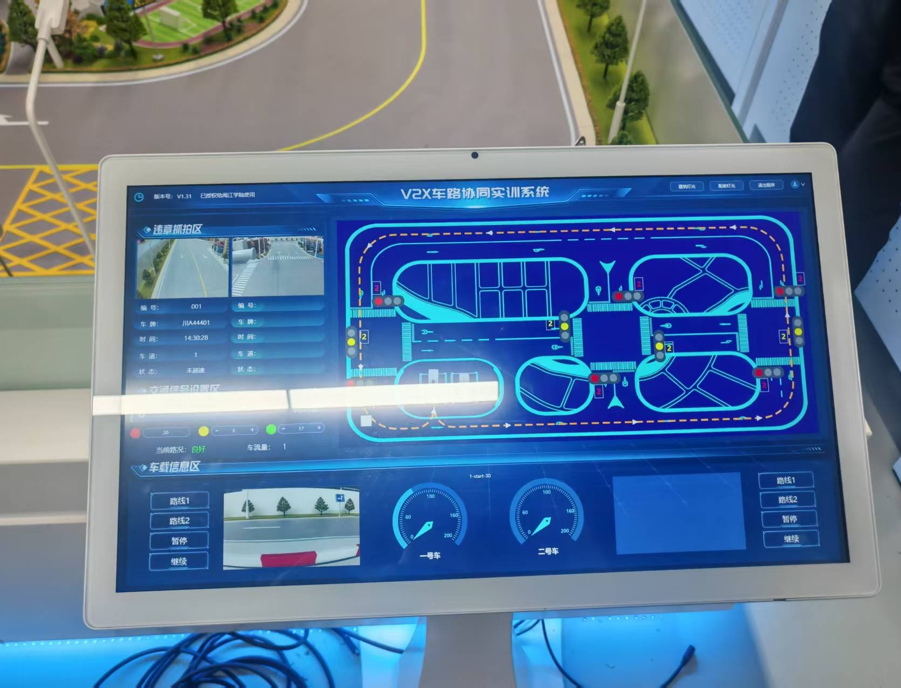
04 大屏怎么展示：把“AI做了什么”讲清楚
大屏四个核心区
① 沙盘实景/摄像头画面
显示路侧摄像头看到的盲区目标
② 风险目标叠加
在地图上标出行人、车、冲突区域
③ 风险指标
TTC、距离、速度、风险等级
④ 车辆响应
已预警 / 已减速 / 已停车 / 已解除风险
建议把当前大屏从“状态参数看板”升级成“协同感知解释看板”
建议界面提示语
右前方建筑盲区存在横穿行人，TTC=2.3s，已向车辆发送高风险预警。
基于车路协同的“鬼探头”协同感知方案
车辆看不见，路能看见
Notes:
讲稿：强调大屏要解释AI链路。领导不一定关心具体算法，但会关心系统为什么做出这个动作。所以界面要显示目标、风险值、预警消息和车辆响应。

Slide 7
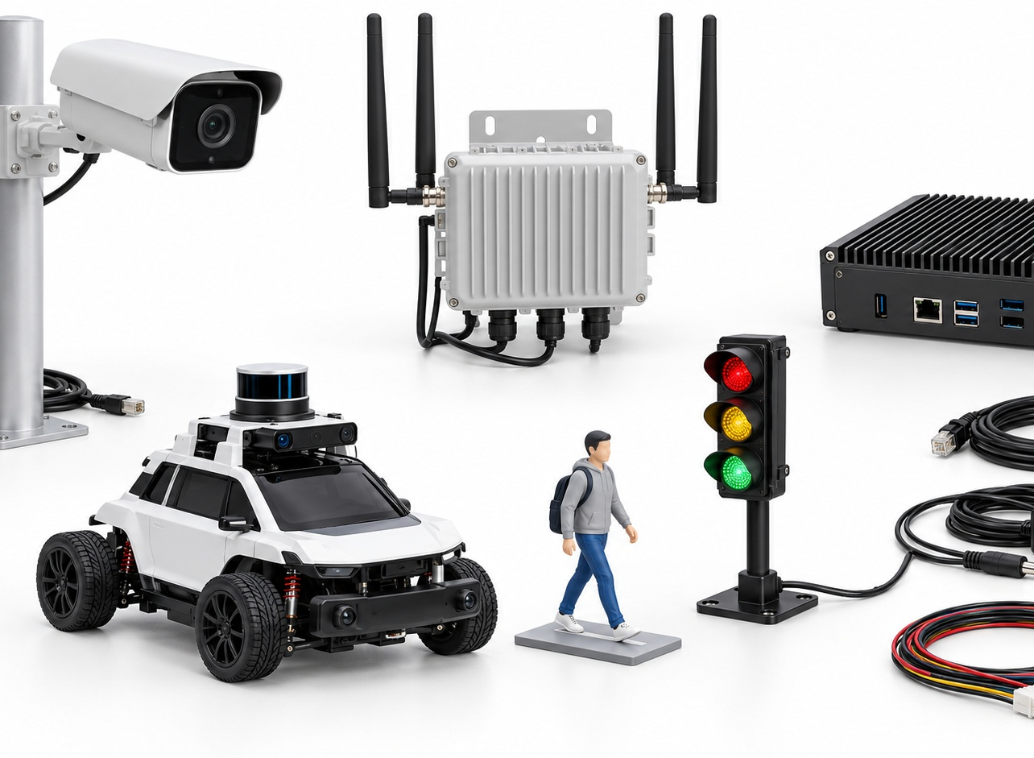
05 实现与采购：可用低成本设备做出闭环Demo
最小可实现清单
路侧感知
USB/网络摄像头、支架、补光
边缘AI
Jetson / 工控机 / 迷你主机，运行YOLO/跟踪
通信链路
先用Wi‑Fi/MQTT模拟RSU/V2X，后续再换真实RSU
车辆端
ROS智能小车/循迹车，接收预警后减速或停车
展示端
现有V2X大屏叠加虚拟目标、TTC、预警日志
淘宝/1688建议搜索词
示意图：路侧摄像头 + RSU/通信模块 + 边缘计算盒 + 智能小车 + 行人模型
车路协同 RSU、C-V2X 路侧单元、道路监控摄像头、Jetson 边缘计算盒、ROS 智能小车、沙盘交通灯模块、行人模型、WiFi/MQTT 控制板
落地策略：先用 Wi‑Fi 模拟 V2X 完成演示闭环；验收后再替换真实 RSU/C‑V2X 设备。
基于车路协同的“鬼探头”协同感知方案
车辆看不见，路能看见
Notes:
讲稿：这一页说明可实现性。建议不要一开始就购买昂贵车规RSU。第一阶段用Wi-Fi或MQTT模拟预警消息，把“感知—判断—下发—车辆响应—大屏展示”跑通。之后再升级真实V2X硬件。

Slide 8
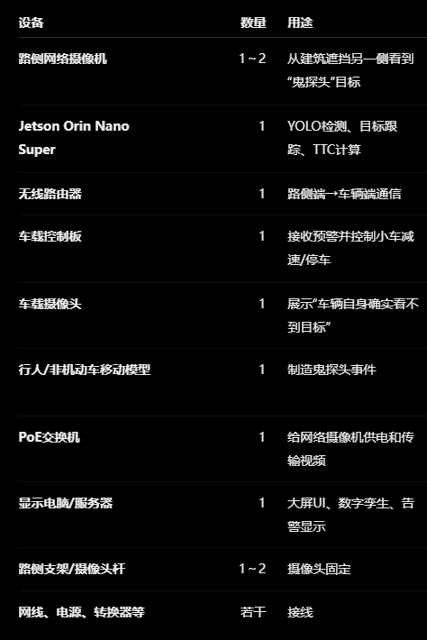
05 实现与采购：可用低成本设备做出闭环Demo

Slide 9
06 汇报结论：从展示小车，升级为展示交通系统能力
项目价值
三阶段推进
阶段1
稳定演示
摄像头识别 + Wi‑Fi/MQTT模拟V2X + 小车减速
应用价值
可延伸到校园、医院、园区、小区出入口和城市复杂路口。
阶段2
真实设备增强
技术价值
融合路侧感知、边缘AI、V2X、数字孪生与车辆控制。
接入RSU/C‑V2X、优化大屏UI、加入多目标跟踪
落地价值
现有沙盘可复用，新增设备成本可控，Demo闭环清晰。
阶段3
扩展新场景
救护车绿波、学校路口、电动车右转冲突预警
结论：以“鬼探头”高风险场景为切入点，把现有沙盘升级为车路协同安全预警验证平台。
基于车路协同的“鬼探头”协同感知方案
车辆看不见，路能看见
Notes:
讲稿：最后总结：这不是一个单功能小车演示，而是具备真实应用含义的车路协同安全预警场景。建议第一阶段用最小设备跑通，第二阶段再增强设备与算法，第三阶段扩展多个应用场景。

